Slide 1
OPERASI DASAR PENGOLAHAN CITRA
PERTEMUAN 3

Slide 2
OPERASI ARITMETIKA
Beberapa operasi aritmetika:
Penjumlahan
Pengurangan
Perkalian
Pembagian

Slide 3
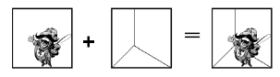
Efek penjumlahan pada citra
Y citra
Z jumlah nilai brightness dari tiap pixel pada X dan Y
Y besaran scalar
Z adalah versi yang lebih terang dari citra X
Nilai kenaikan brightness sama dengan Y

Slide 4
Operasi penjumlahan
Penjumlahan dua buah citra
C(x,y) = A(x,y) + B(x,y)
C adalah nilai intensitas hasil penjumlahan intensitas Citra A dan Citra B pada koordinat titik yang sama, jika hasil penjumlahan intensitas lebih besar dari 255 maka nilai intensitas dibulatkan menjadi 255.
Operasi ini digunakan untuk mengurangi derau (noise) dalam data dengan merata-ratakan nilai keabuan antara pixel dari citra yang sama yang diambil berkali-kali.
f’(x,y) = ½ {f₁(x,y) + f₂(x,y)}

Slide 5
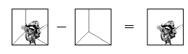
Efek pengurangan pada citra
Y citra
Z adalah perbedaan nilai brightness antara X dan Y
Y besaran skalar
Z adalah versi yang lebih gelap daripada X
Nilai penurunan brightness sama dengan Y

Slide 6
Operasi pengurangan
Pengurangan dua buah citra
C(x,y) = A(x,y) - B(x,y)
C adalah selisih intensitas Citra A dan Citra B pada koordinat titik yang sama, ada kemungkinan bernilai negatif sehingga perlu melibatkan operasi clipping.
Operasi ini digunakan mendapatkan objek dari gambar yang diambil pada tempat atau adegan yang sama. Juga digunakan untuk mendeteksi perubahan pada moving image.

Slide 7
Efek perkalian citra
Y citra
Z adalah hasil product antara nilai brightness citra X dan Y
Y besaran scalar
Nilai brightness Z proportional terhadap X pada nilai Y

Slide 8
Operasi perkalian
Pekalian dua buah citra
C(x,y) = A(x,y) . B(x,y)
Operasi ini digunakan mengkoreksi ketidak linearan sensor dengan cara mengalikan matrik citra dengan matrik korelasi.

Slide 9
Efek pembagian pada citra
Y citra
Z adalah nilai skala brightness pada tiap pixel di X terhadap tiap
pixel di Y
Y besaran scalar
Nilai brightness Z akan propotional terbalik terhadap X dengan
nilai Y

Slide 10
Penjumlahan/pengurangan dengan skalar
B(x,y) = A(x,y) ± c, untuk terang/gelap citra
Pekalian/pembagian dengan skalar
B(x,y) = A(x,y).c, untuk kalibrasi kecerahan atau
B(x,y) = A(x,y)/c, untuk normalisasi kecerahan

Slide 11
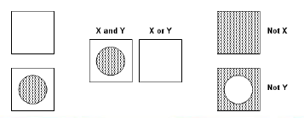
Operasi boolean
Operasi Boolean → AND, OR, NOT
Kombinasinya → NAND, NOR, XOR

Slide 12
Operasi geometri
Proses yang memanipulasi posisi spatial dari pixel
Contohnya zoom (zoom in dan zoom out)
rotasi
flipping
cut dan paste
warping

Slide 13
zoom
Proses-proses yang melibatkan penaikan atau penurunan ukuran citra
Teknik yang paling sederhana dalam zooming adalah menduplikasikan nilai pixel pada arah X atau Y
Jika citra tidak di zzom dengan nilai yang sama, maka “aspect ratio” dari citra akan berubah

Slide 14
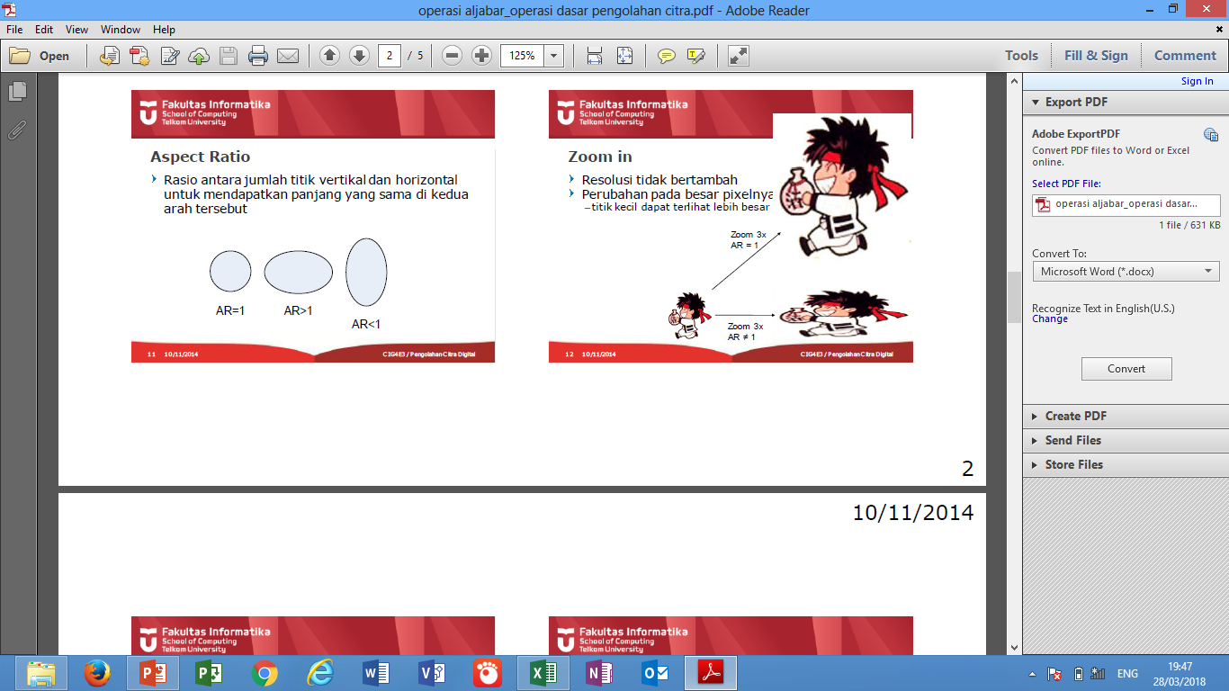
Aspect ratio
Rasio antara jumlah titik vertical dan horizontal untuk mendapatkan panjang yang sama di kedua arah tersebut

Slide 15
Zoom in
Resolusi tidak bertambah
Perubahan pada besar pixelnya
Titik kecil dapat terlihat lebih besar

Slide 16
Zoom out
Ada informasi pada citra yang harus dihilangkan
Salah satu metode sederhana → ambil rata-rata dari nilai n pixel bertetangga pada x sebagai nilai dari satu pixel pada z
Contoh hasil rata-ratanya 4 pixel pada x menjadi 1 pixel pada z

Slide 17
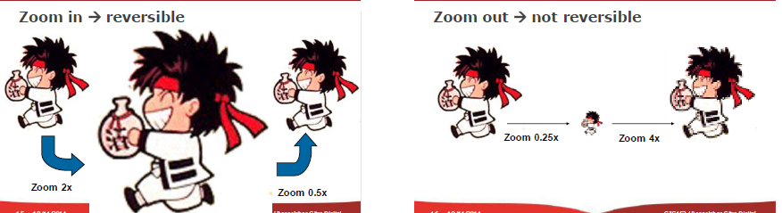

Slide 18
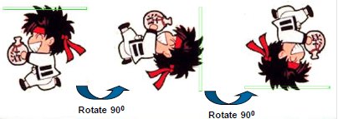
rotasi
Rotasi sederhana: kelipatan 90°
Salin pixel-pixel baris ke pixel-pixel kolom sesuai arah rotasi

Slide 19
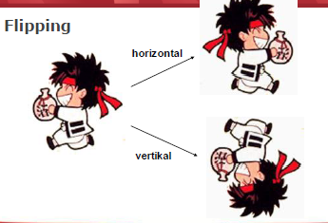
flipping

Slide 20
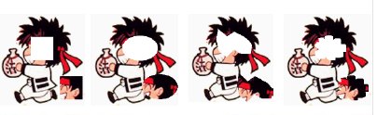
Cut & paste
Pemilihan (mulai paling mudah):
Segiempat
Bentuk geometri lain: lingkaran, elips, polygon
freeform

Slide 21
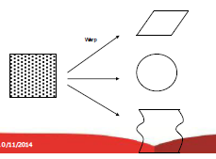
warping
Citra diubah dengan cara mengatur kembali hubungan spatial antara objek dengan suatu template spatial
Menimbulkan efek-efek khusus

Slide 22
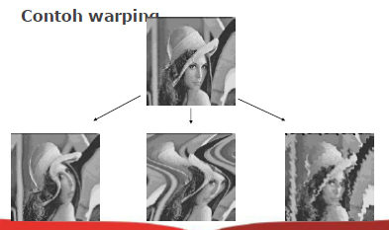
warping

Slide 23
UTS, 19 April 2018
Tugas coding matlab untuk
operasi aritmetika,
operasi Boolean dan
operasi geometri
Listing program + capture imshow nya
Dikumpulkan 26 April 2018

